Slide 1
Chicken Run
Endless running game by
Gaina Lucian-Ionel
& Muller Lars

Slide 2
Tema jocului
Jocul este de tipul de endless running game, side scroller 2D, în care personajul este un pui.
Personajul va fugi în continuu pe planșa de joc, evitând obstacolele, pentru a colecta semințe. De asemenea personajul mai poate colecta superputeri care îi vor oferii beneficii (ex. safe mode și scor dublu)

Slide 3
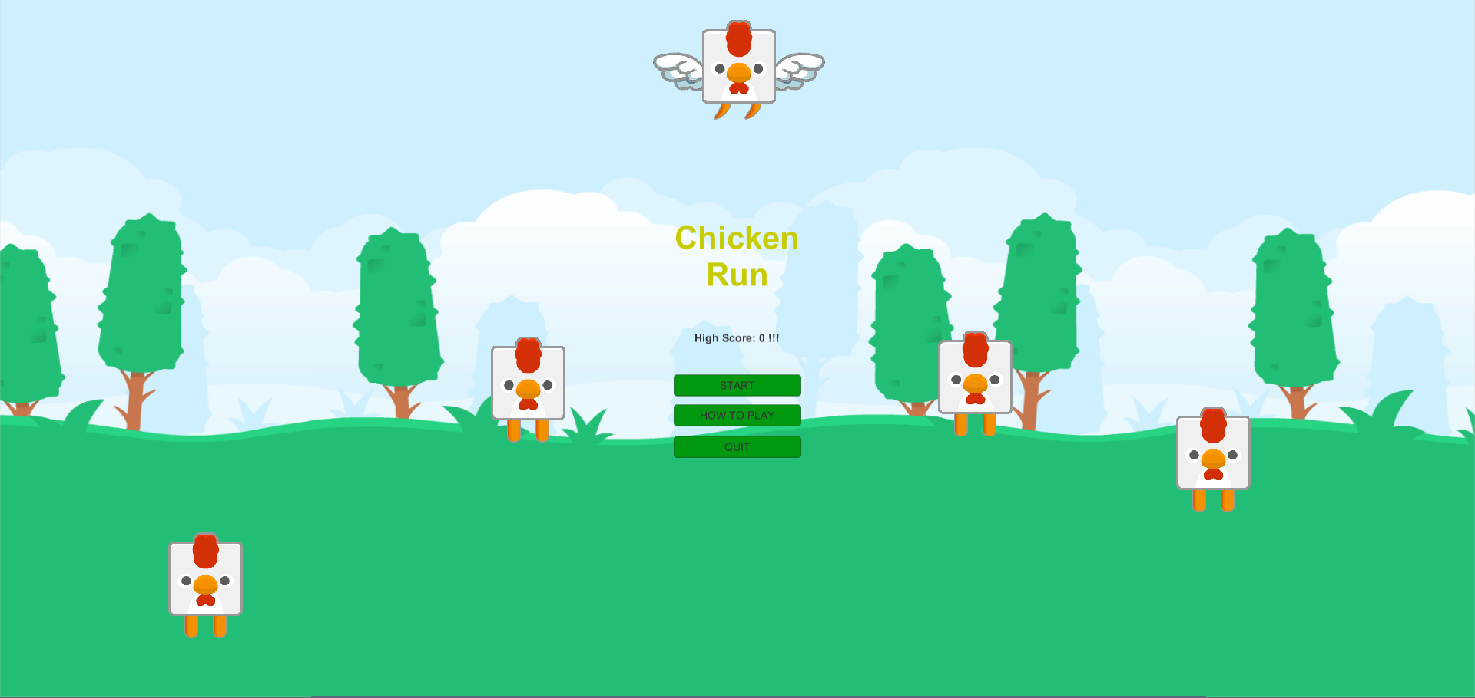

Slide 4
Controale
Controalele sunt prezentate in sectiunea “How to play” din meniul principal al jocului. Acestea sunt ,pe scurt:
Tasta “W” pentru a sarii
Tasta “S” pentru a crouch-ui
Colectarea semintelor da cate 5 puncte in plus
Colectarea powerup-ului galben da scor dublu timp de 10 secunde
Colectarea powerup-ului rosu distruge orice spike intalnit in cale timp de 10 secunde

Slide 5
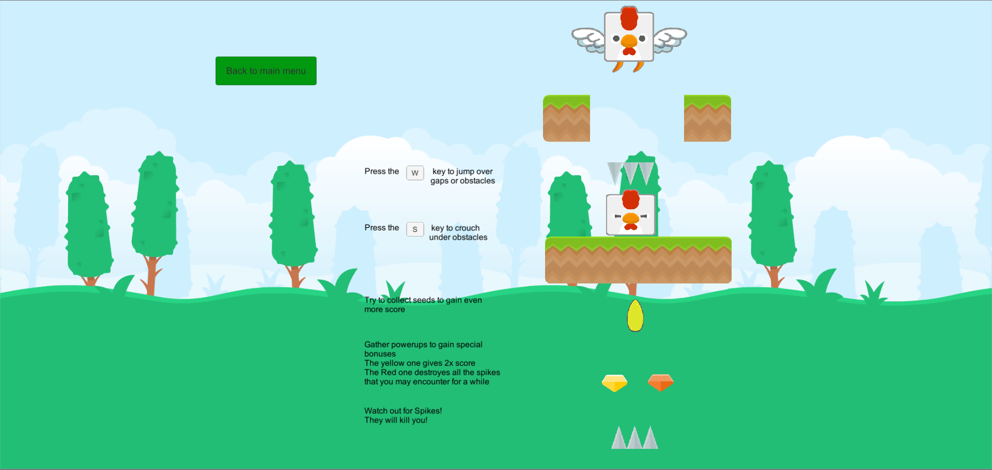

Slide 6
Aspecte Tehnice
Jocul este creat in Unity in limbaj C#
Componentele grafice si de arta sunt luate si modificate din librari online de free use
Muzica este luata de pe Incompetech.com, un site de muzica royalty free

Slide 7
Decursul jocului
Cand pornesti jocul te vei gasi in Main Menu unde poti alege sa vezi cum se joaca jocul accesand meniul “How to play”, sa iesi din aplicatie apasand butonul “Quit” sau sa pornesti jocul apasand “Start”.
Odata ce ai pornit scopul tau este de a fugi cat mai departe posibil si de a obtine un scor cat mai mare. Teoretic ai putea continua la infinit dar jocul devine din ce in ce mai rapid pe cat de departe ajungi.
Poti pune pauza in orice moment al jocului apasand pe butonul “Pause” din colt stanga sus.
Odata ce inevitabil vei murii poti alege sa repornesti de la inceput sau sa iesi si sa te intorci la meniul principal.

Slide 8
Va multumim pentru atentie!

